Slide 1
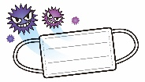
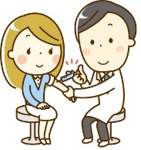
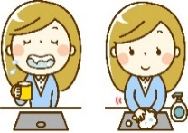
株式会社フレンドパーク 健康たより vol.6
～インフルエンザについて～
2019.11.25発行
インフルエンザ予防の基本は、流行前にインフルエンザワクチンの接種をうけることです。
あわせて手洗い、うがいを徹底し体調管理をしっかりしましょう！
★インフルエンザウイルスの種類★
※Ｃ型もありますが、かなり稀です。
～インフルエンザ予防のポイント～
🌸 インフルエンザワクチンの接種
🌸 接触感染を予防する手洗い
🌸 飛沫感染予防でマスクをする
🌸 疲れている時は外出を避ける
～免疫力を高めてウィルスの発症を抑えるポイント～
🌸 バランスの良い食生活
加工食品やファストフードを控えめにし、魚・野菜・果物・海藻・イモ類などを積極的に摂取する
🌸 適度な運動と十分な睡眠
無理のない運動を定期的に行い、十分な睡眠をとることで免疫力がアップする
🌸 体を冷やさないこと
低体温の状態だと免疫力が低下するので、体を温める工夫をする
日頃からの予防対策がとても大切です。
万が一、ウィルスに感染しても適切な時期に受診し、
必要な時間しっかり療養することで早期回復をはかりましょう。
かおる

